Slide 1
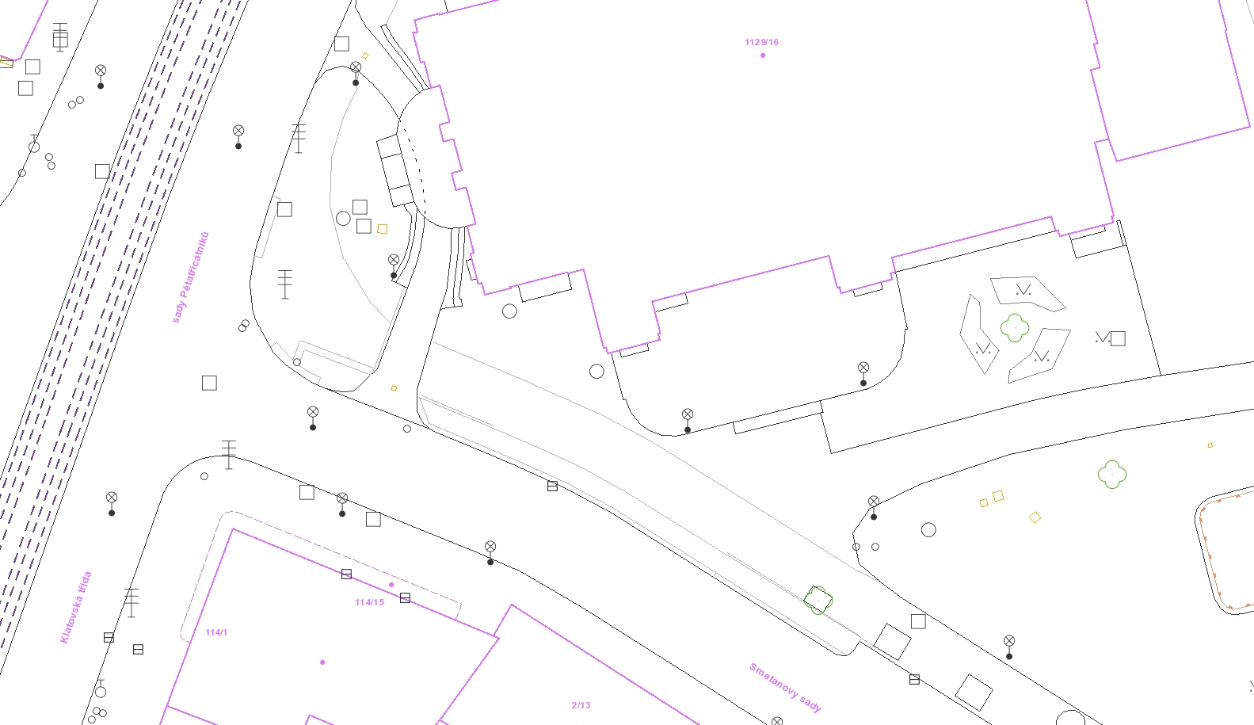
Digitální technická mapa
Plzeňského kraje
Krajský úřad Plzeňského kraje

Slide 2
Digitální technická mapa Plzeňského kraje
V provozu od roku 2013
Prvotní naplnění daty polohopisu vybraných sídel a pořízení programového vybavení
Návrh struktury první verze výměnného formátu předávaných dat geodetických zaměření – tzv. Jednotný výměnný formát (JVF) DMT
Kresba obsahovala pouze vektorovou kresbu prvků polohopisu, tzv. Účelová mapa povrchové situace (ÚMPS)
Financování provozu IS DTM PK z prostředků PK

Slide 3
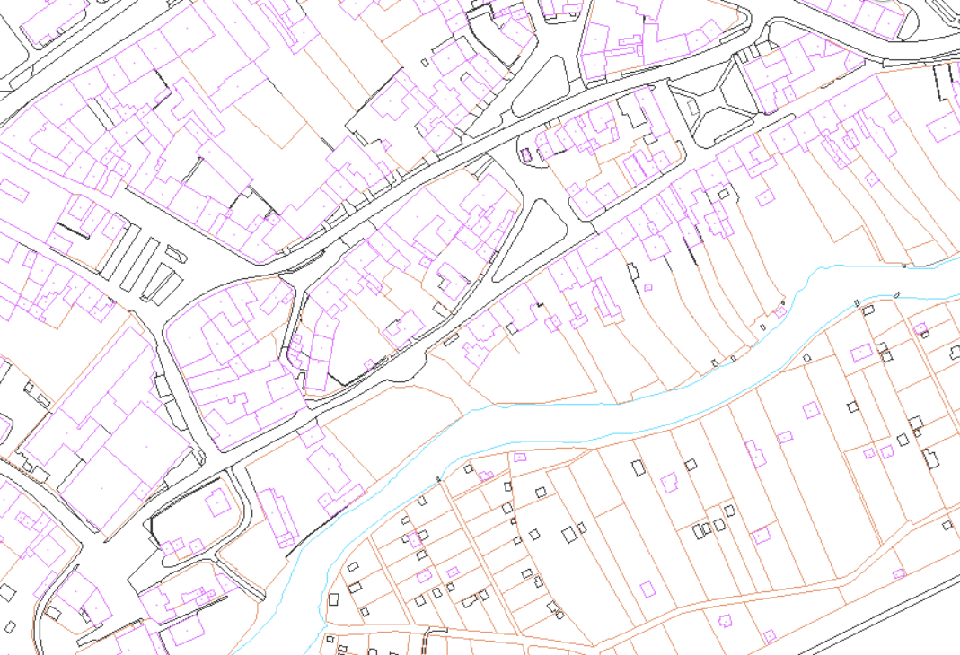
Digitální technická mapa Plzeňského kraje

Slide 4
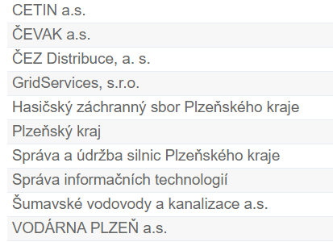
Digitální technická mapa Plzeňského kraje - partneři
Spolupráce s významnými správci inženýrských sítí
Široké spektrum registrovaných aktivních uživatelů
  260 geodetů a projektantů

Slide 5
Digitální technická mapa Plzeňského kraje - provoz
67 partnerů projektu z řad měst a obcí
60 obcí majících vydanou obecně závaznou vyhlášku o vedení DTM obce
Dotační titul PK od roku 2018 na podporu datového fondu technické mapy obcí
  Podpořeno mapování objektů DTM v 18 obcích
Přes 24.000 vložených geodetických měření dokumentací skutečného provedení stavby
Vydávání akceptačních protokolů stavebníkům
Zajištění průběžné aktualizace kresby polohopisu s přesností 14 cm
Postupná tvorba objektové mapy povrchové situace, tzv. OMPS, což je předobraz kresby ZPS

Slide 6
Dotační titul Plzeňského kraje
  Od roku 2018 podpořeno 21 projektů od 18 obcí v celkové částce 17 mil. Kč
  Mapování sítí a dat: veřejné osvětlení, optické sítě, kanalizace, teplovod, vodovod, rozhlas – body
  Do roku 2019 bylo možno pořizovat i data polohopisu
  Podmínky žádosti:
    žadatel musí mí vydanou vyhlášku o vedení DTM obce → zajištěna průběžná aktualizace dat
    min. 50 tis. Kč – max. 1,5 mil. Kč / žádost
    možnost pořízení SW na práci s daty do 40 tis. Kč

Slide 7
Digitální technická mapa Plzeňského kraje
Finanční podpora datového fondu technické mapy v PK
  ROK 2018 ( 4,7 mil. Kč )
    Klatovy 764 000 Kč VO, datové sítě
    Plzeň 1 500 000 Kč ÚMPS
    Kyšice 692 000 Kč ÚMPS, kanalizace
    Starý Plzenec 696 000 Kč VO
    Sušice 1 111 000 Kč VO, teplovod
  ROK 2019 ( 6,3 mil. Kč )
    Mýto 651 000 Kč všechny sítě
    Plzeň 949 000 Kč ÚMPS, VO
    Plasy 1 464 000 Kč ÚMPS, všechny sítě
    Břasy 347 000 Kč ÚMPS
    Přeštice 1 247 000 Kč ÚMPS, kanalizace
    Nýrsko 396 000 Kč VO
    Stříbro 437 000 Kč VO
    Hartmanice 763 000 Kč všechny sítě

Slide 8
Digitální technická mapa Plzeňského kraje
Finanční podpora datového fondu technické mapy v PK
  ROK 2020 ( 1,0 mil. Kč )
    Zruč-Senec 545 000 Kč kanalizace
    Konstantinovy L. 390 000 Kč VO
    Horšice 98 000 Kč VO, kanalizace
  ROK 2021 ( 4,0 mil. Kč )
    Břasy 1 487 000 Kč všechny sítě
    Chotíkov 1 099 000 Kč všechny sítě
    Přeštice 1 413 000 Kč vodovod, kanalizace
  ROK 2022 ( 1,9 mil. Kč )
    Domažlice 410 000 Kč VO
    Nýrsko 1 500 000 Kč kanalizace

Slide 9
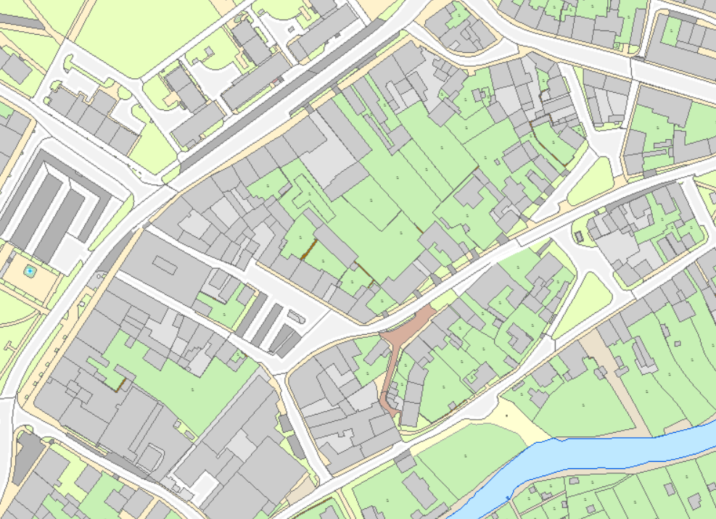
Digitální technická mapa Plzeňského kraje

Slide 10
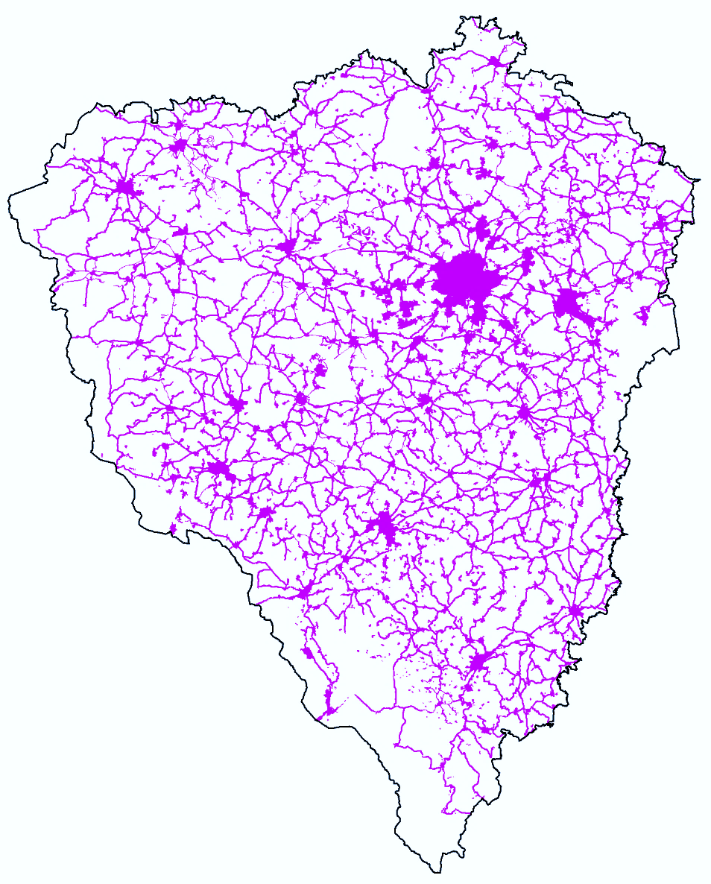
Projekt Rozšíření DTM Plzeňského kraje
Zrealizovaný projekt z výzvy MPO určený na vznik a rozvoj DTM krajů
Pořízení dat polohopisu
  68 744 ha
Pořízení dat dopravní infrastruktury ve vlastnictví Plzeňského kraje
  4 602 km
  silnice II. a III. třídy
Pořízení dat technické infrastruktury ve vlastnictví obcí
  3 180 km
  58 měst a obcí

Slide 11
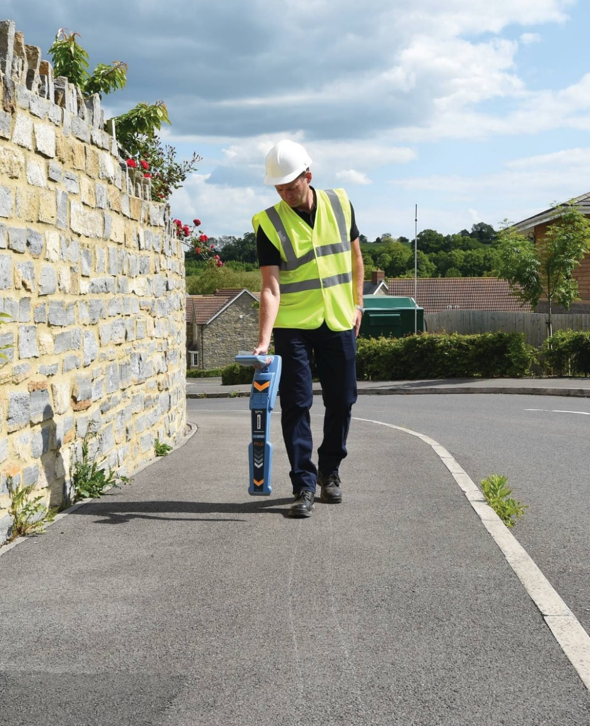
Projektový záměr Data technické a dopravní infrastruktury v Plzeňském kraji
Termín realizace do 31.12.2025 z programu NPO; očekávané zapojení cca 200 obcí
Pořízení dat technické infrastruktury ve vlastnictví Plzeňského kraje
  112 km
Pořízení dat technické infrastruktury ve vlastnictví obcí
  4 200 km
Pořízení dat dopravní infrastruktury ve vlastnictví obcí
  1 700 km

Slide 12
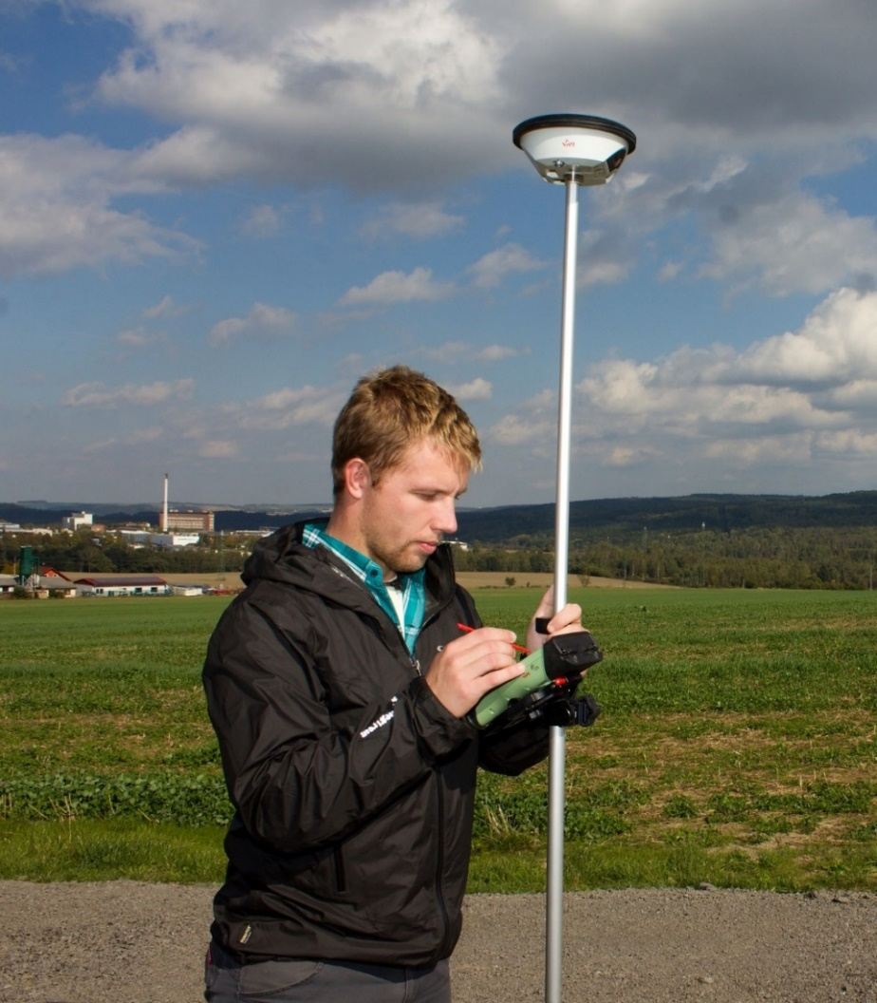
Mapování dat technické infrastruktury
Mapované typy objektů v rámci těchto projektů
  dle vyhlášky o DTM kraje
  objekty technické infrastruktury
Vztah k vlastnictví mapované infrastruktury
  100% ve vlastnictví obce/kraje nebo jimi zřizované organizace
Rozsahy pořizování dat
  kompletní zaměření objektů TI za celé území obce
  pořízení dat TI v celém rozsahu obcí vlastněných objektů TI

Slide 13
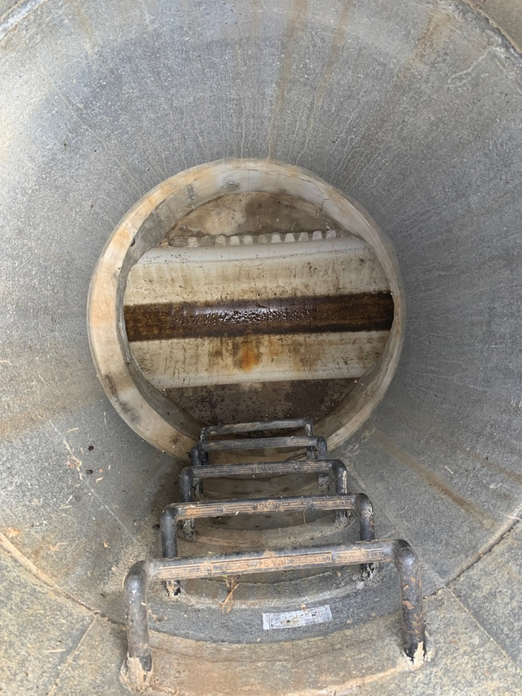
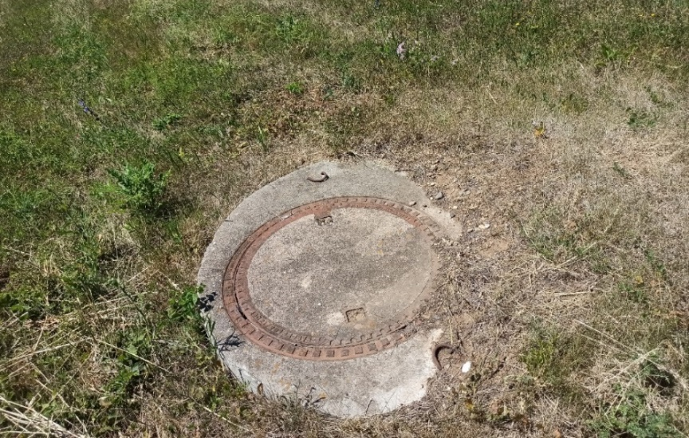

Slide 14
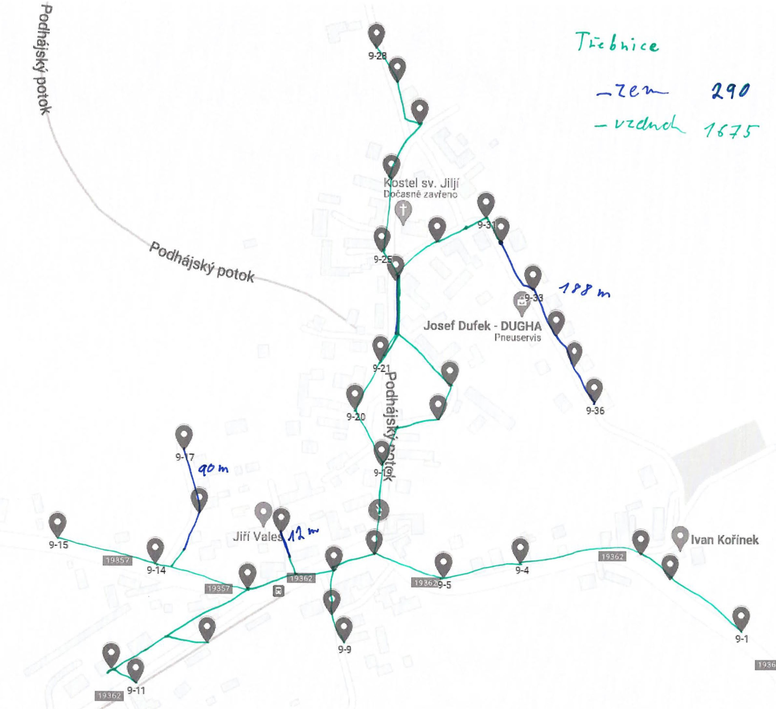

Slide 15
Děkuji za pozornost

